Slide 1

Trường Mầm Non Đại Hồng
PHÁT TRIỂN NGÔN NGỮ
Chủ đề: GIAO THÔNG
Đề tài: Thơ: Xe chữa cháy
Độ tuổi: 3- 4 tuổi
Giáo viên: Tăng Thị Thanh Vân
Lớp: Bé 4 – Hà Vy

Slide 2


Slide 3

Cô đọc thơ lần 1

Slide 4

Cô đọc thơ lần 2
Xem hình ảnh

Slide 5
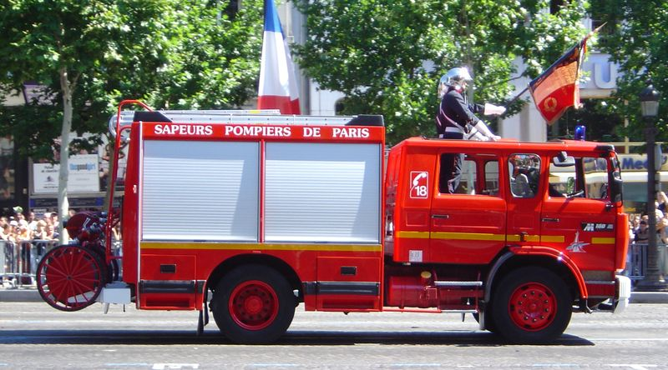
Bài thơ: Xe chữa cháy

Slide 6
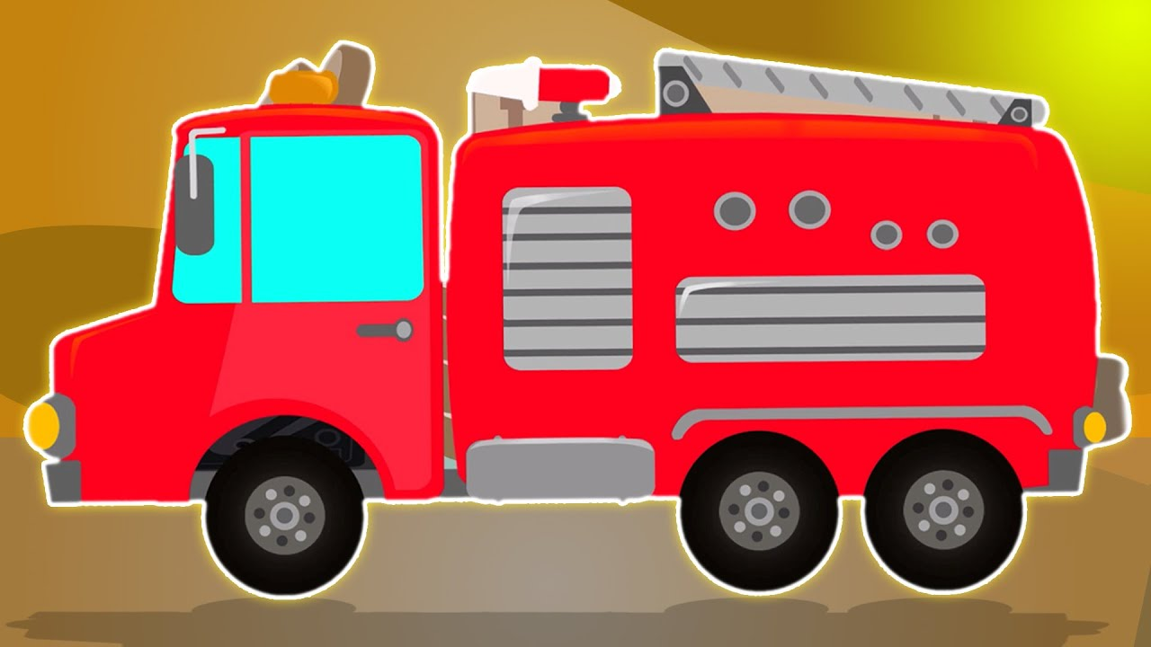
Mình đỏ như lửa
Bụng chứa nước đầy

Slide 7
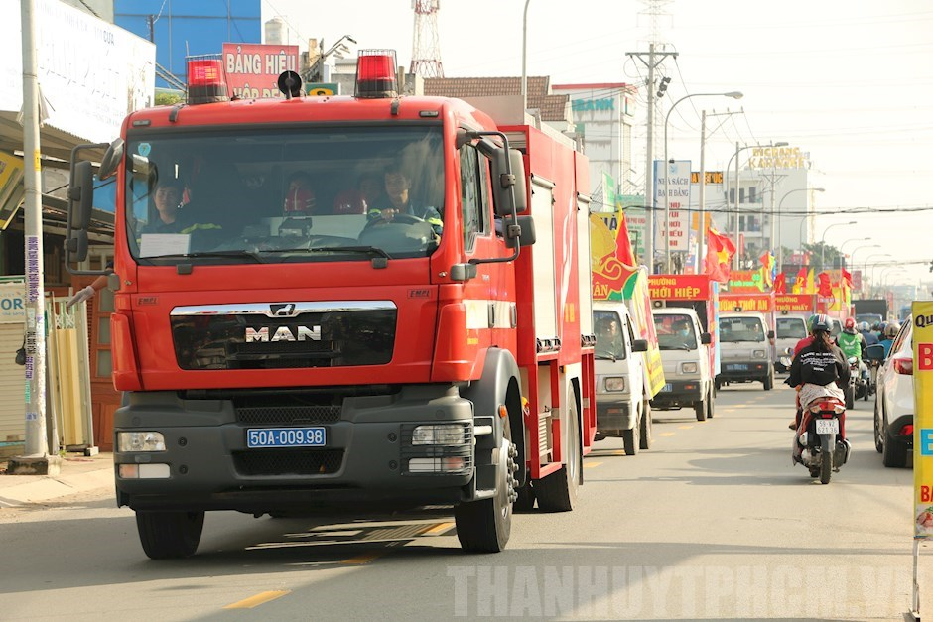
Tôi chạy như bay
Hét vang đường phố

Slide 8
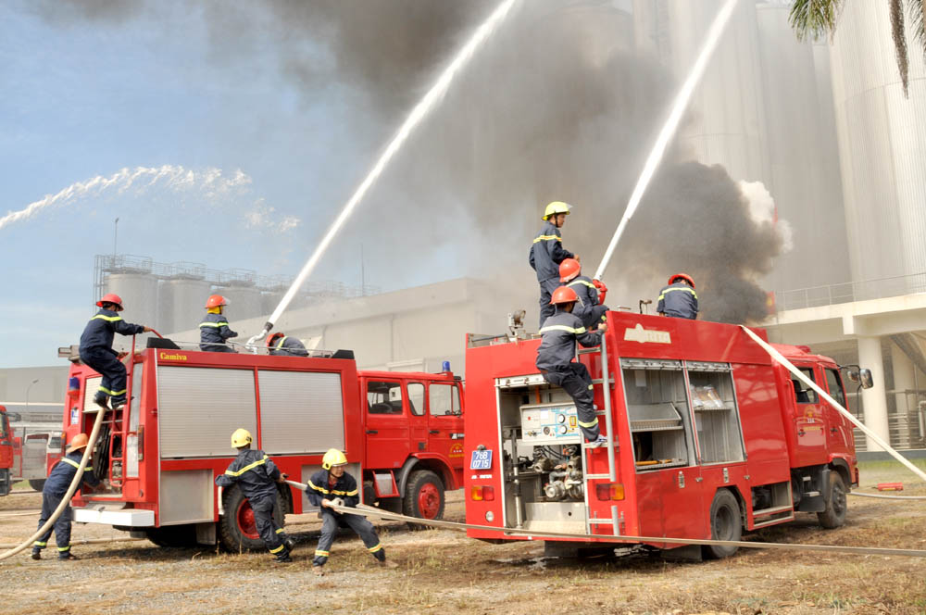
Nhà nào bốc lửa
Tôi dập liền tay

Slide 9
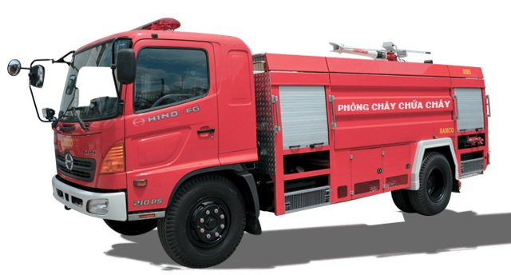
Ai gọi chữa cháy
Có ngay ! Có ngay !

Slide 10

Cô đọc thơ lần 3
Trích dẫn và đàm thoại

Slide 11
Bài thơ: Xe chữa cháy

Slide 12
Mình đỏ như lửa
Bụng chứa nước đầy

Slide 13
Tôi chạy như bay
Hét vang đường phố

Slide 14
chạy như bay

Slide 15
Nhà nào bốc lửa
Tôi dập liền tay

Slide 16
Ai gọi chữa cháy
Có ngay ! Có ngay !

Slide 17
Trẻ đọc thơ

Slide 18

Trò chơi :Ghép tranh theo nội dung bài thơ

Slide 20

chúc các cô mạnh khoẻ hạnh phúc
Chào tạm biệt

